Slide 1
트리뷰
데이터그리드뷰
<학습 및 실습>
1 DB구축(MSSQL,ORACLE)
・ ID,PW설정
・ 권한설정
・ 방화벽설정
・ PORT설정
2 SQL응용
・ DDL : 데이터 정의
CREATE, DROP, ALTER, TRUNCATE
・ DML : 데이터 조작
SELECT, INSERT, UPDATE, DELETE
・ DCL : 데이터 제어
GRANT, REVOKE
3 C#연결
・ 참조추가
・ NuGet 패키지 추가
・ using 구문 추가
테이블
테이블1
테이블2
프로시저
프로시저1
프로시저2
시퀀스
쿼리문 자동작성
LOG 창
시퀀스1
시퀀스2

Slide 2
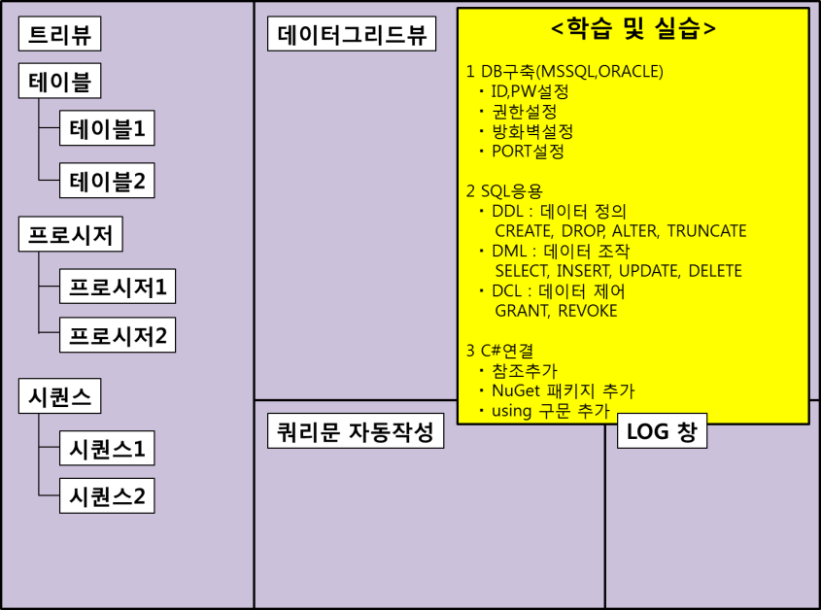
응용
OUTPUT
INPUT
<고객>
영수증
<점원>
주문표
↓
메뉴,작업순서
<지점>
재고관리
↓
재료자동주문
<본사>
매출분석
ex:매출,순수익
마켓팅(이벤트)
ex:시간(계절,요일),지역,날씨
INPUT
<고객>
주문

Slide 3
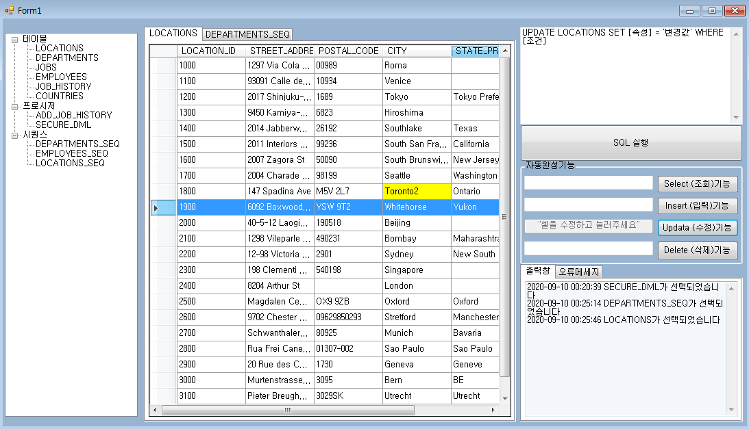
OUTPUT
INPUT
<고객>
영수증
<점원>
주문표
↓
메뉴,작업순서
<지점>
재고관리
↓
재료자동주문
<본사>
매출분석
ex:매출,순수익
마켓팅(이벤트)
ex:시간(계절,요일),지역,날씨
INPUT
<고객>
주문
테이블 UML
테이블 구상도
구현 시 화면
사용자별

Slide 4
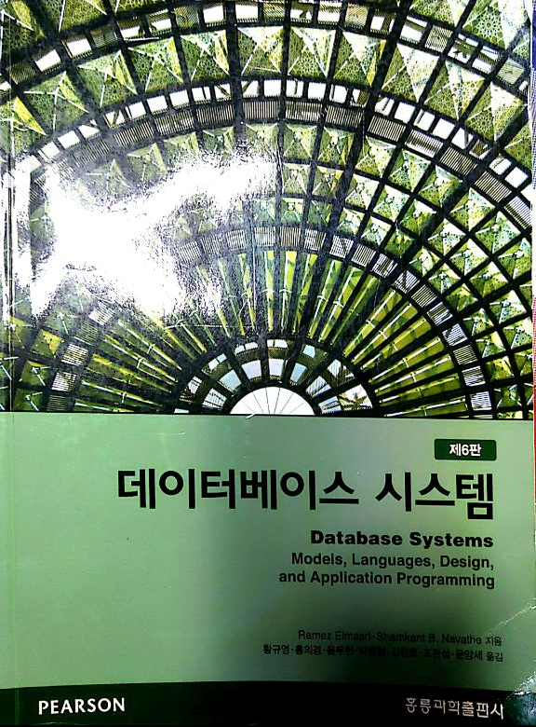
후기 (느낀점)
쩌리짱 추천서적
솔루션(취업 or 사업)
DB구현은 아니더라도
구상 and 책1권은
정독하면 좋을 듯 하다
윤철희씨 경험담을 이해하게 됨
팀장 1명 (기획, 총괄)
UI/UX 1명 (디자인)
개발자 2명 (알고리즘,코드구현)
DB 1명
웹・어플 1명

